Slide 1
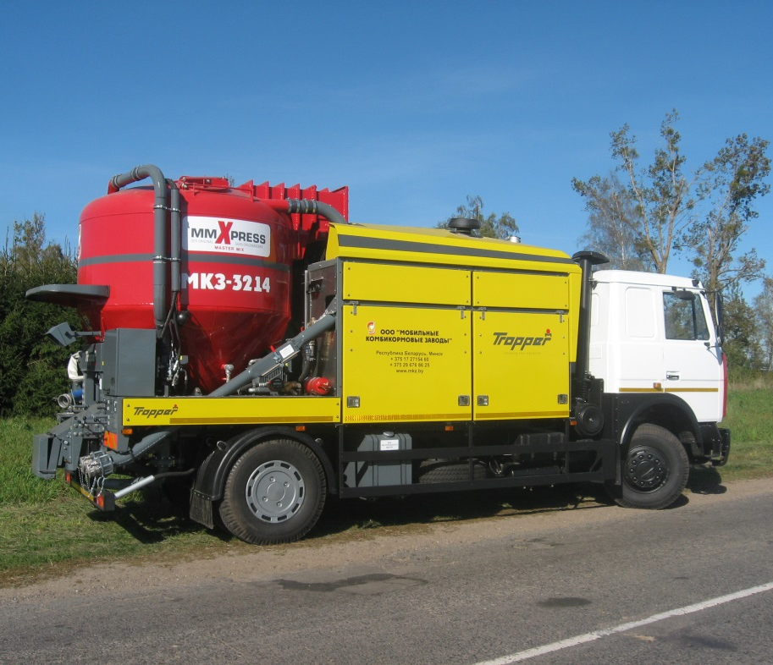
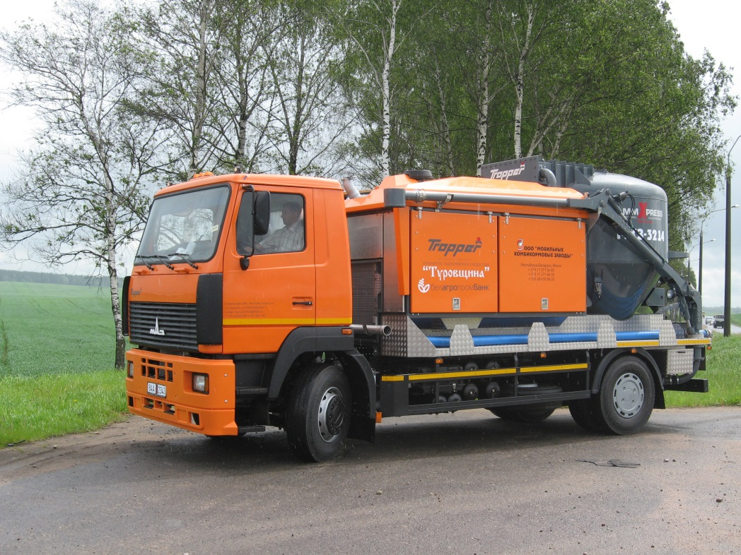
Европейский опыт снижения себестоимости кормов МОБИЛЬНЫЕ КОМБИКОРМОВЫЕ ЗАВОДЫ Современное высокотехнологичное оборудование для производства комбикормов на базе шасси грузового автомобиля

Slide 2
Как повысить качество продукции снизив ее себестоимость? Как сэкономить на транспортных расходах, затратах на хранение и доставку комбикорма? Как снизить затраты на производство кормов? Как увеличить привесы и надои? Как повысить рентабельность продукции?

Slide 3
Ни для кого не секрет, что главными факторами, влияющими на конкурентоспособность мясомолочной продукции, являются затраты на топливо и себестоимость корма.
С целью уменьшения затрат в области кормового производства австрийская фирма Tropper вот уже более 70 лет изготавливает уникальное оборудование – МОБИЛЬНЫЙ КОМБИКОРМОВЫЙ ЗАВОД (МКЗ) - которое позволяет не только существенно снизить расходы, но быстро, качественно и дешево производить комбикорма по индивидуальной рецептуре прямо у Вас в хозяйстве.
Что это такое?

Slide 4
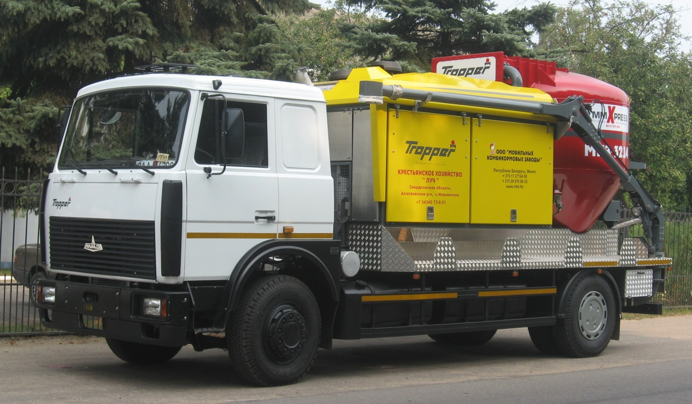
Мобильный Комбикормовый Завод – это
ВЫСОКОРЕНТАБЕЛЬНОЕ,
НАДЕЖНОЕ,
ЛЕГКОЕ В ИСПОЛЬЗОВАНИИ оборудование для производства кормов и белковых минерально-витаминных добавок для крупного рогатого скота, свиней, птицы.

Slide 5
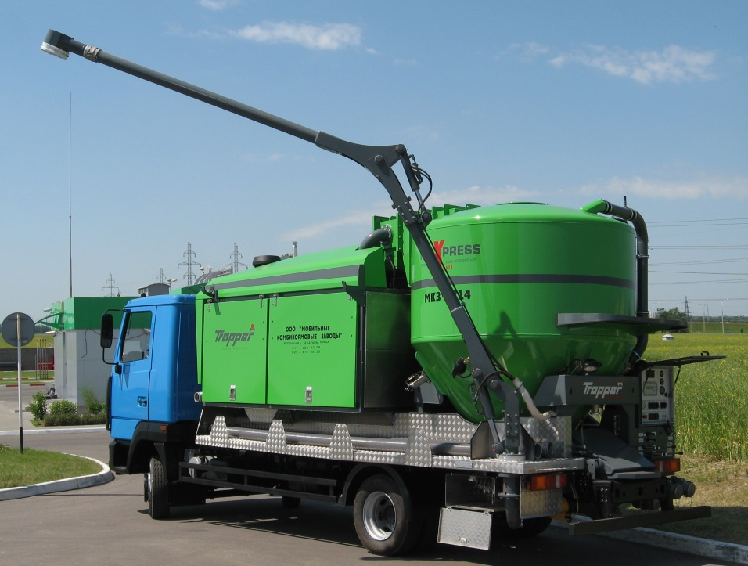
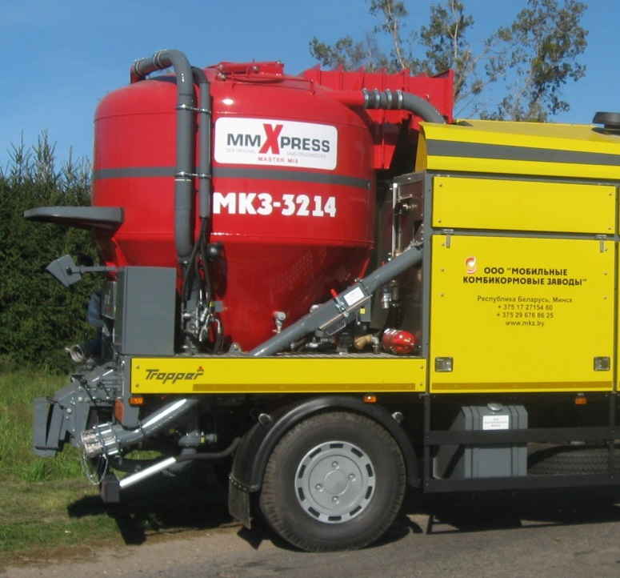
Мобильный комбикормовый завод представляет собой определенный набор агрегатов, смонтированных на шасси грузового автомобиля, с помощью которых осуществляется размол и плющение сырья, добавка различных компонентов в соответствии с рецептурой и потребностями заказчика, смешивание всех ингредиентов и выгрузка готового корма.

Slide 6
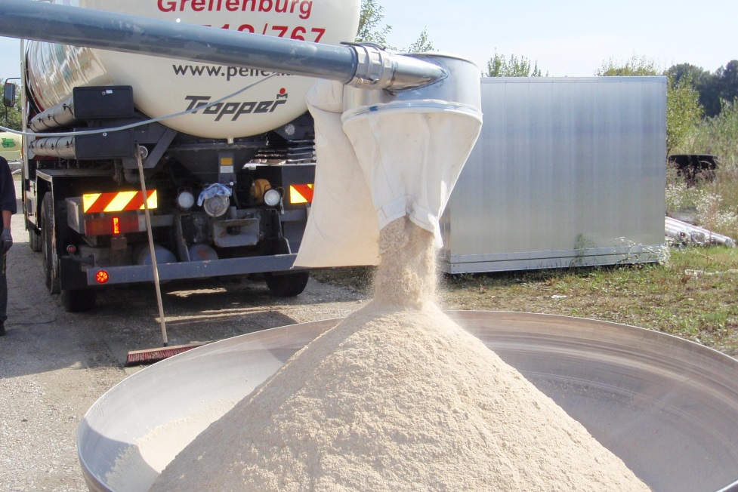
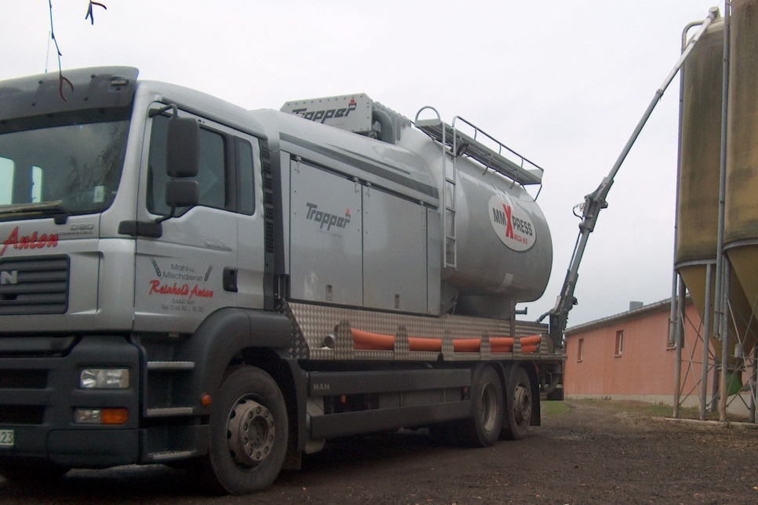
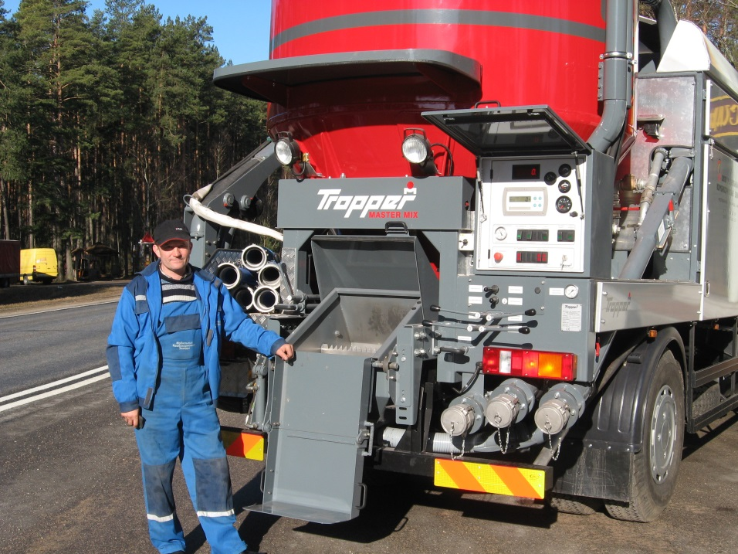
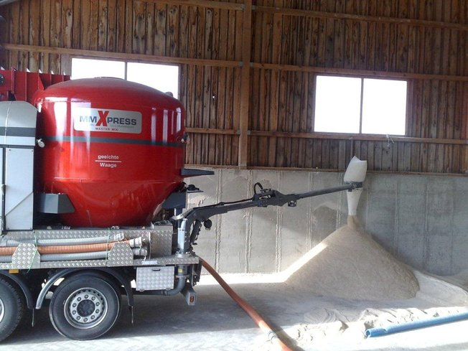

Slide 7
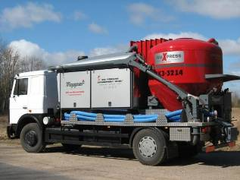
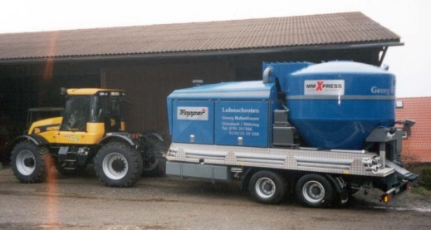
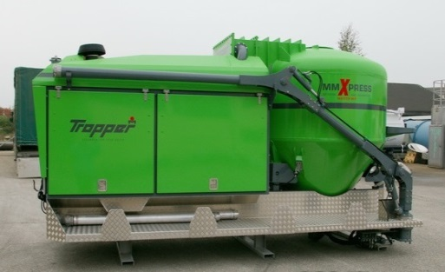
Варианты поставки:
ВАРИАНТ 1 УСТАНОВКА НА ШАССИ ГРУЗОВОГО АВТОМОБИЛЯ: Шасси грузового автомобиля МАЗ 5340В-5 Кабина со спальником, автономный отопитель (вебаста) Мощность двигателя 310 л.с. Исполнение двигателя Euro 4 | ВАРИАНТ 2 УСТАНОВКА НА ШАССИ ПОЛУПРИЦЕПА (АГРЕГАТИРОВАНИЕ ТРАКТОРОМ КЛАССА Т.С.-2/5): Для передвижения агрегатруется трактором класса Т.С. – 2/5. Производство РБ. | ВАРИАНТ 3 УСТАНОВКА, ИСПОЛЬЗУЕМАЯ В КАЧЕСТВЕ СТАЦИОНАРНОГО ОБОРУДОВАНИЯ:

Slide 8
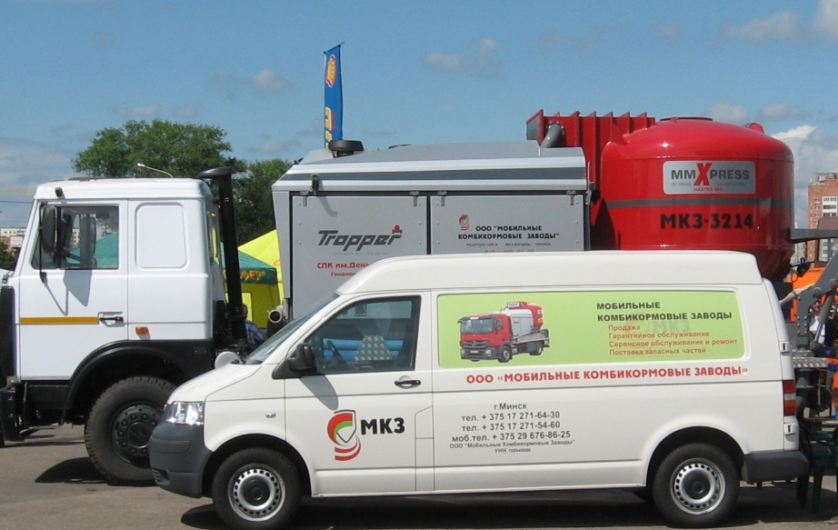
Гарантийное и сервисное обслуживание
ООО «Мобильные комбикормовые заводы» осуществляет гарантийное и послегарантийное обслуживание установки для размола и смешивания.
Гарантийный срок: 2000 моточасов или 1 год с даты поставки товара
Сотрудниками сервисной службы ООО «Мобильные комбикормовые заводы» проводится обучение персонала клиентов эксплуатации и обслуживанию мобильных установок. В течение всего периода эксплуатации техники оказываются бесплатные консультации.

Slide 9
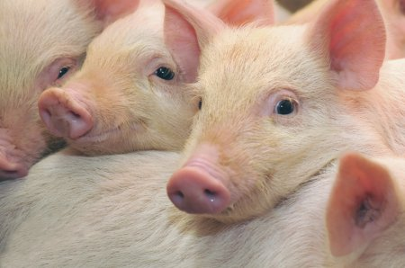
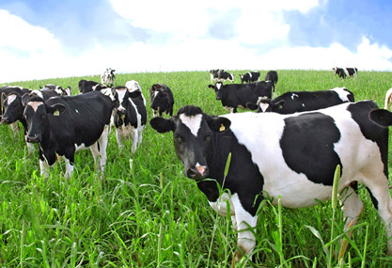
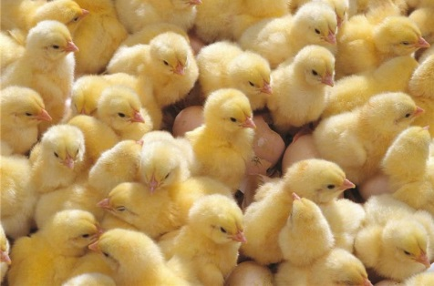
Кроме того, мы предлагаем УСЛУГИ по производству комбикормов на мобильных комбикормовых заводах!
В ВАШЕМ ХОЗЯЙСТВЕ
В УДОБНОЕ ДЛЯ ВАС ВРЕМЯ
ИЗ ВАШЕГО СЫРЬЯ В НЕОБХОДИМОМ ВАМ КОЛИЧЕСТВЕ
ПО ВАШЕЙ РЕЦЕПТУРЕ
ОТЛИЧНОГО КАЧЕСТВА
ПО НИЗКИМ ЦЕНАМ

Slide 10
ЧТО ВЫ ПОЛУЧИТЕ В РЕЗУЛЬТАТЕ РАБОТЫ С НАМИ?
1. Низкую себестоимость 1 тонны готовой продукции 2. Высокую производительность
3. Отсутствие транспортных расходов, связанных с доставкой комбикорма, отсутствие платы за хранение
4. Высокое качество размола, точность дозирования и смешивания
5. Независимость от КХП и комбикормовых заводов
6. Удобное для Вас время и место выполнения работ
7. Мобильность
8. Отсутствие подготовительных работ и затрат
9. Задействуется минимальное количество обслуживающего персонала
10. Эффективное использование собственного сырья

Slide 11
ПРЕИМУЩЕСТВА МОБИЛЬНОГО КОМБИКОРМОВОГО ЗАВОДА ПЕРЕД ПОКУПКОЙ ГОТОВЫХ КОРМОВ:
1. Комбикорма всегда свежие
2. Изготовление кормов из Вашего сырья по Вашей рецептуре (любой рецепт можно изменить в считанные минуты)
3. Точность дозирования сырья
4. Сбалансированность комбикормов по витаминам, аминокислотам, протеину, энергии (качественные показатели готовых кормосмесей полностью соответствуют требованиям всех действующих ГОСТов и ТУ на корма для животных)
5. Однородность кормовой смеси (точность смешивания 1: 100 000)
6. Возможность иметь запас комбикорма на любой промежуток времени
7. Возможность изготавливать корма непосредственно в местах хранения сырья или местах откорма

Slide 12
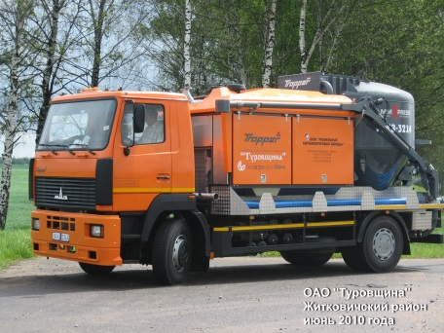
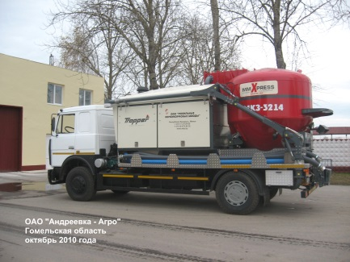
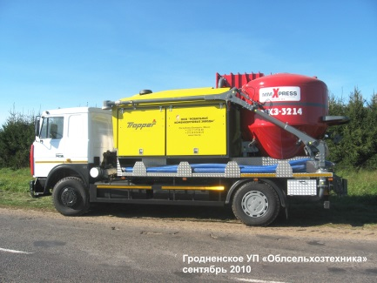
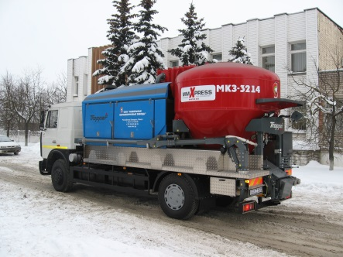
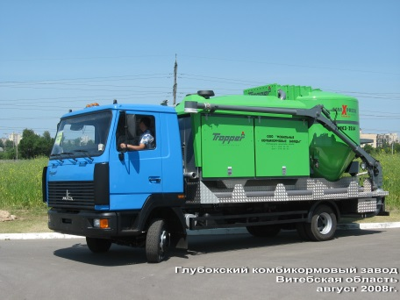
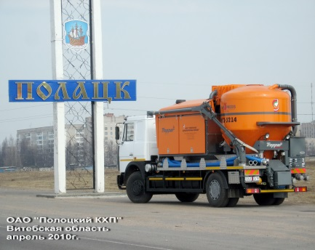
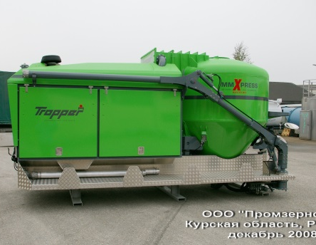
Более 200 хозяйств уже воспользовались нашими услугами.
Мы ГАРАНТИРУЕМ, что КАЖДЫЙ из наших клиентов может подтвердить наш профессионализм, качество, надежность, а также ЭФФЕКТИВНОСТЬ использования мобильного комбикормового завода.

Slide 13
Что говорят о нас наши клиенты:
«можно добиться значительной экономии»
«мы снизили затраты на производство кормов, и, как следствие, себестоимость конечной продукции»
«очень удобно, быстро и значительно дешевле»
«очень выгодно для нас во всех отношениях. На таких кормах мы получаем больше привесов и надоев»
«удобно и выгодно: продукция становится гораздо дешевле»
«качество, экономия, мобильность»
Больше отзывов читайте на нашем сайте:
http://mkz.by/otzyvyklientov

Slide 14
9 причин работать с нами:
1. ЗНАЧИТЕЛЬНОЕ СНИЖЕНИЕ ЗАТРАТ
Для производства 1 тонны комбикорма требуется 3-3,5 литра дизельного топлива, нет транспортных расходов на доставку зерна на ближайший КХП, нет оплаты за хранение и переработку, нет транспортных затрат на доставку готового корма, отсутствуют потери при перевозке сырья и готового комбикорма.
2. ВЫСОКАЯ ПРОИЗВОДИТЕЛЬНОСТЬ
Мобильный комбикормовый завод может произвести до 15 тонн готовой продукции в час
3. КОНТРОЛЬ КАЧЕСТВА
У Вас есть возможность контролировать качество полученного комбикорма. Качественные показатели готовых кормосмесей соответствуют требованиям всех действующих ГОСТов и ТУ на корма для животных. Гомогенность смешивания составляет 1:100000.
4. УНИВЕРСАЛЬНОСТЬ
Возможность использования любого зерна, зернобобовых и т.п., оперативно менять рецептуру производимых комбикормов, вводить в кормовую смесь растительные масла.
5. МОБИЛЬНОСТЬ
Возможность изготавливать корма непосредственно в местах хранения сырья или откорма скота, возможность оказывать услуги по производству кормов в других хозяйствах.
6. УЧЕТ СЫРЬЯ И ГОТОВОЙ ПРОДУКЦИИ
Весовое дозирование всех смешиваемых компонентов, весовой учет поступающего сырья и выгружаемого корма.
7. МИНИМАЛЬНОЕ ЧИСЛО ОБСЛУЖИВАЮЩЕГО ПЕРСОНАЛА
Для работы на мобильном комбикормовом заводе потребуется 1-2 человека.
8. ОТСУТСТВИЕ ЗАТРАТ НА МОНТАЖ И ВВОД В ЭКСПЛУАТАЦИЮ
Время и деньги экономятся благодаря тому, что оборудование поступает к потребителю полностью готовым к эксплуатации.
9. НИЗКИЙ РАСХОД ТОПЛИВА

Slide 15
Звоните прямо сейчас! Контакты:
Телефоны:
+375 17 207-44-70 (городской)
+ 79 03 88 20013 (мобильный, Россия)
+ 375 44 7803823 (мобильный, Беларусь)
+ 375 29 676 86 25 (директор, Михаил Григорьевич)
E-mail: mkz@mkz.by
Больше информации на нашем сайте: http://mkz.by/

